Slide 1

NÁZEV ŠKOLY: Střední odborné učiliště a Základní škola
AUTOR: mgr. Marián Gossányi
NÁZEV: VY_32_INOVACE_03_odhlášení
TÉMA SADY: windows 7
DATUM: 16. 01. 2012
ČÍSLO PROJEKTU: CZ.1.07/1.4.00/21.0477
ANOTACE: Materiál je určen pro žáky 7 ročníku, druhého stupně speciálního vzdělávání, jako prezentace a návod při práci s PC.

Slide 2
Odhlášení

Slide 3
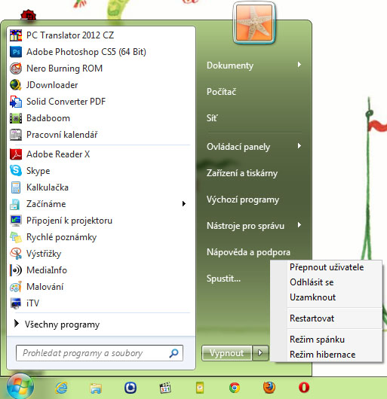
Po ukončení práce na PC má uživatel možnost se odhlásit:
Start
Vypnout
Odhlásit se

Slide 4
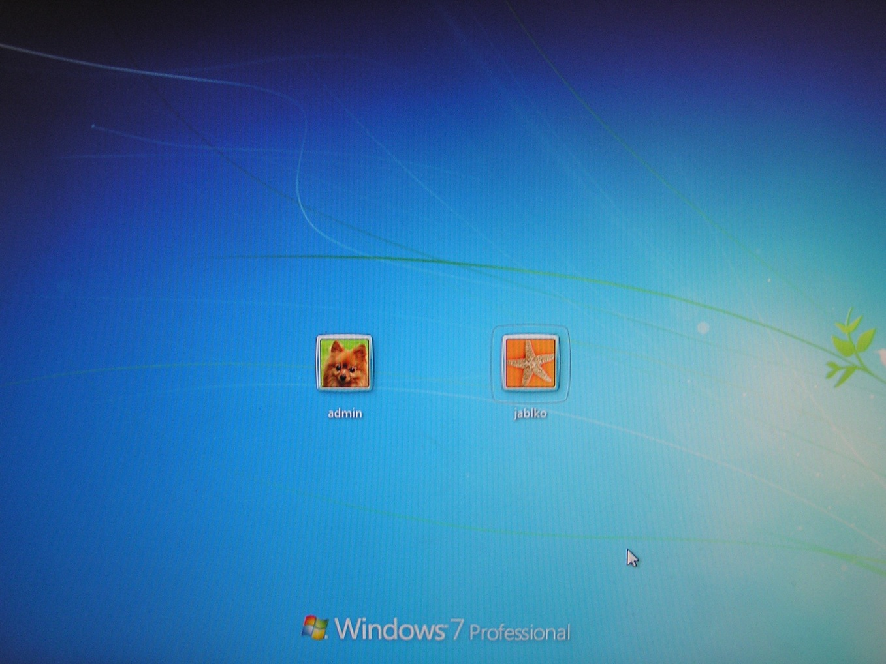
Po správném odhlášení se nám zobrazí dialogové okno pro přihlášení uživatele PC.

Slide 5
Použité zdroje:
vlastní zdroje

